Slide 1
SAGA – Phase émergence
Spatial Applications Ganil Accelerators
Coordination technique : Coordination scientifique :

Slide 2
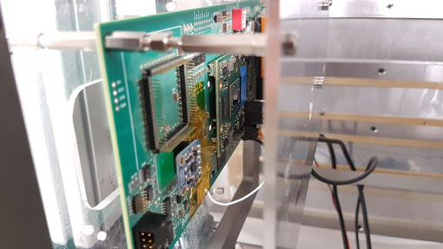
Contexte
Tous les satellites utilisent des composants et systèmes électroniques
L’environnement radiatif spatial, est une source principale de la dégradation des systèmes électroniques pouvant conduire à l’échec de missions spatiales.
Nécessité de faire des tests à l’aide d’accélérateurs de particules
Dans la chaine de valeur, ces essais se situent dans la phase de fabrication et production
Sélection des composants électroniques pour les missions

Slide 3
Contexte
Constat :
L’émergence du New Space, l’utilisation de COTS (composants sur « étagère ») et la complexité des technologies amènent à une augmentation de la demande.
Accélérateurs saturés
Problématique au niveau des accélérateurs :
Les infrastructures sont vieillissantes.
Risque d’arrêt (sans assurance de remise en fonctionnement à court terme)
Les accélérateurs US ont mis en place un préférence nationale.
Difficultés d’accessibilité et risque d’annulation de dernières minutes pour les non US
Risques nationaux :
Compétitivité de notre industrie
Souveraineté FR et EU dans le monde spatial

Slide 4
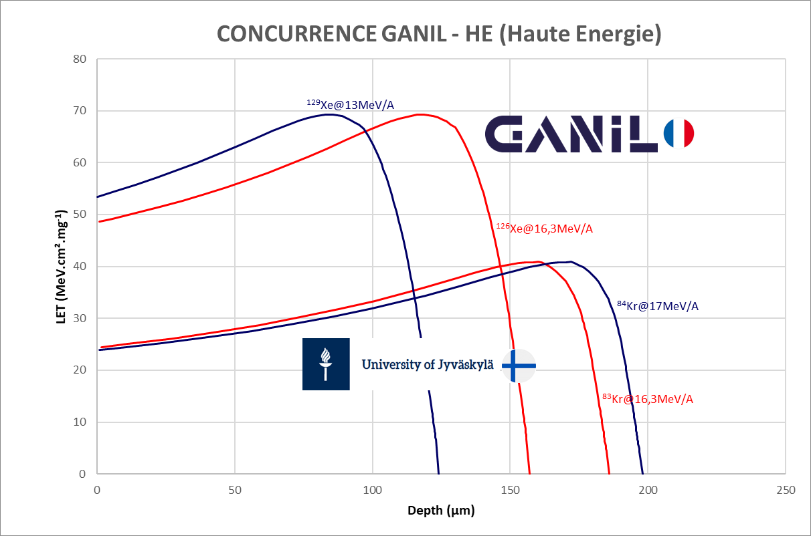
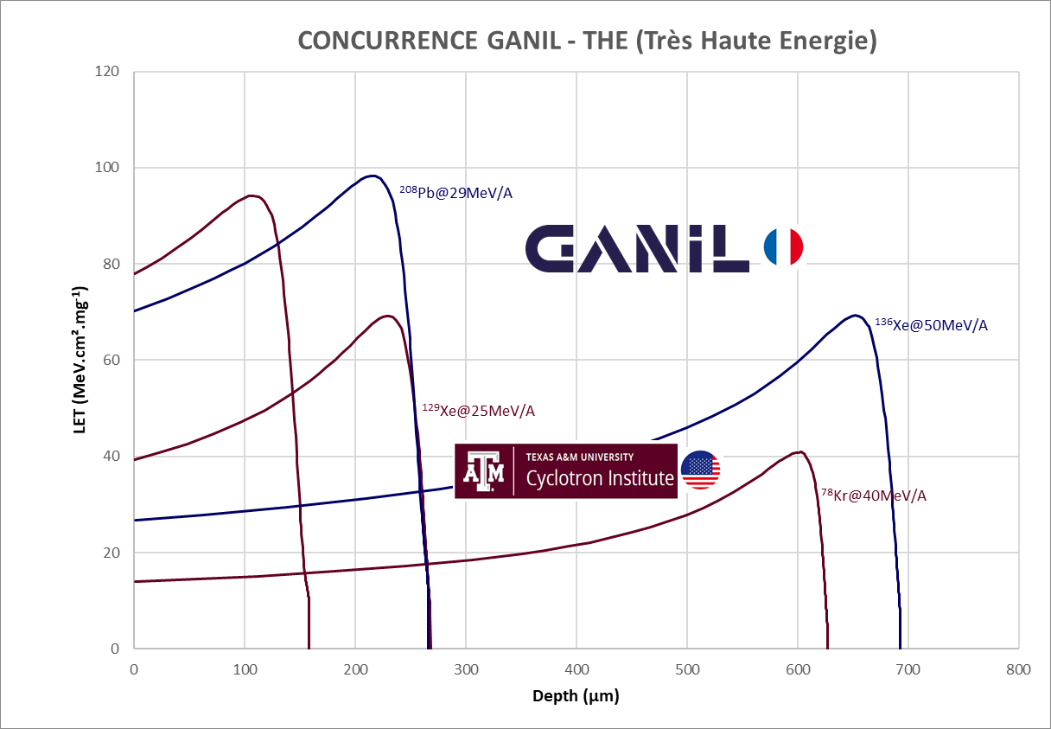
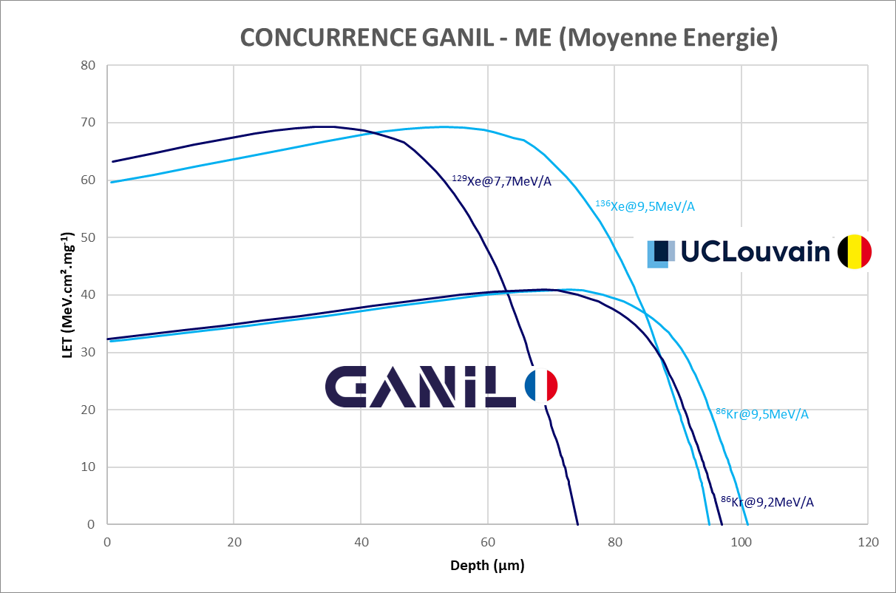
Positionnement par rapport aux autres installations ouvertes à l’industrie
Offre unique Européenne :
Tous les faisceaux d’ions lourds nécessaires à l’industrie spatiale disponibles sur la même installation

Slide 5
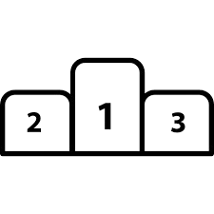
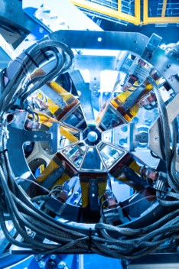
Objectifs
Reproduire l’environnement radiatif
spatial pour simuler la dégradation
Augmenter la valorisation commerciale
des composants électroniques
de la plateforme de recherche
des satellites
€
Développer une politique
partenariale poussée
Une Infrastructure de Recherche
nationale pour accompagner
la compétitivité et la souveraineté
de l’industrie spatiale française
Ancrer le GANIL dans l’environnement
Accentuer le rayonnement
socio-économique
scientifique français

Slide 6
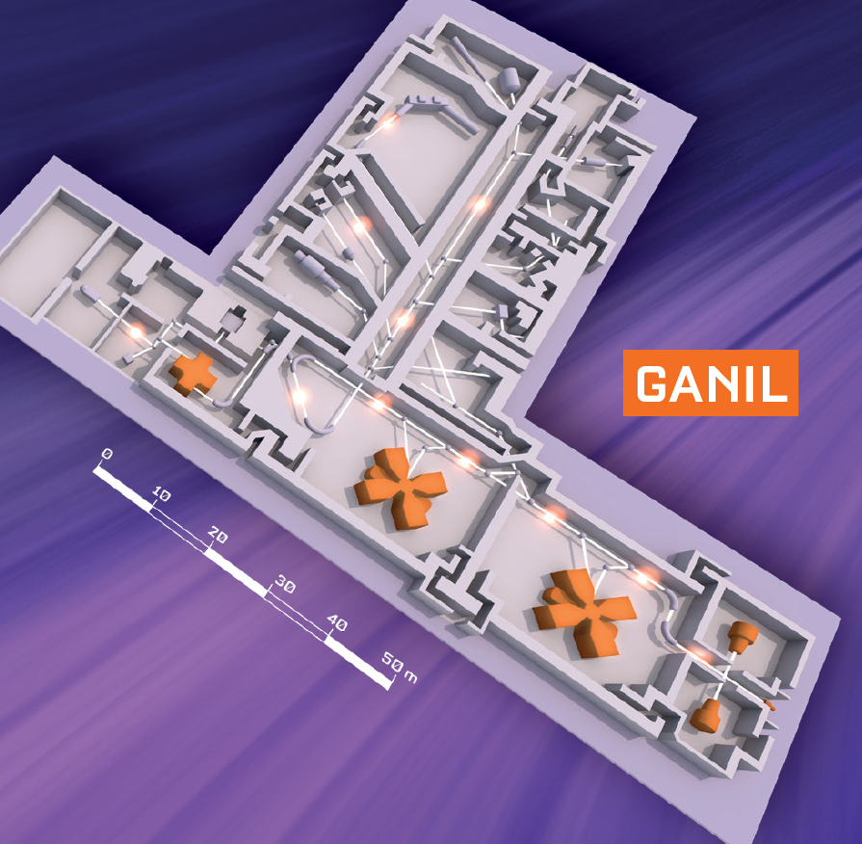
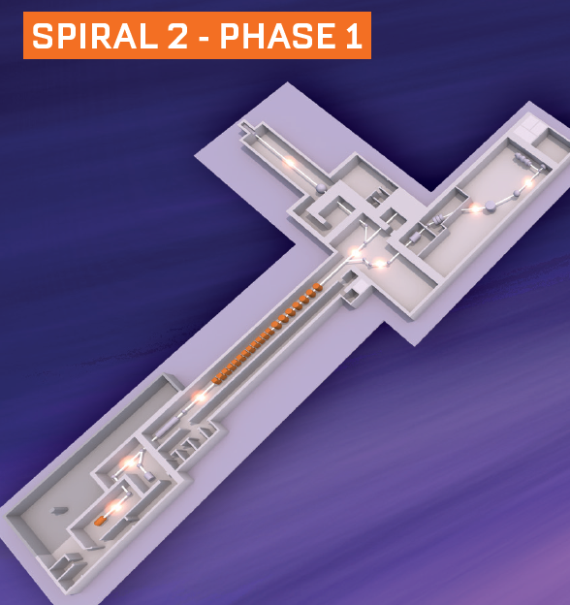
Modifications envisagées
Création
2nde ligne -THE
Amélioration
G41-THE
Neutrons
Adaptation
D1-ME
Adaptation
NFS - 32&33
Création
CIME 0°-HE
Ions Lourds

Slide 7
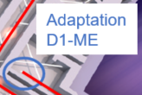
Atouts des stations expérimentales
Energies faisceau uniques en Europe
Intensité 10-10⁴p/s/cm²
Irradiation dans l’air (25*4cm & 20*20cm)
Passeur d’échantillons opérationnel
(co-design CNES - 2008)
Possibilité d’irradier aussi en Haute Energie (idem G41)
Fortes intensité compatibles avec les applications électronique Défense (10-108p/s/cm²)
Emplacement idéal pour les thématique Défense dissociées physiquement des applications Spatial (programmation séquencées avec les autres applications R&D)
Option :
Neutrons 14MeV (moyennés)
Salle 32 : Intensité $$1011neutrons/s/cm²
Salle 33 : Intensité $$105neutrons/s/cm²
Cocktail 5 faisceaux interchangeable dans un temps réduit (idem concurrence EU)
Irradiation dans l’air (5*5cm)
Range plus important que le concurrence EU à LET équivalents

Slide 8
Déploiement envisagé
+
G41 THE
Parallèle SP2/GANIL
2025-2026
↑ G41THE
+
CIME HE dans G41
+
Neutrons dans NFS
2027
+
CIME HE 0°
↑ G41 THE
GANIL seul
+
D1 ME
2024
2028
+
2nde ligne THE
2023
Principe :
Augmenter progressivement les heures disponibles pour l’industrie en maximisant les faisceaux en parallèle pour garantir une haute disponibilité pour la recherche
2nde ligne THE //

Slide 9
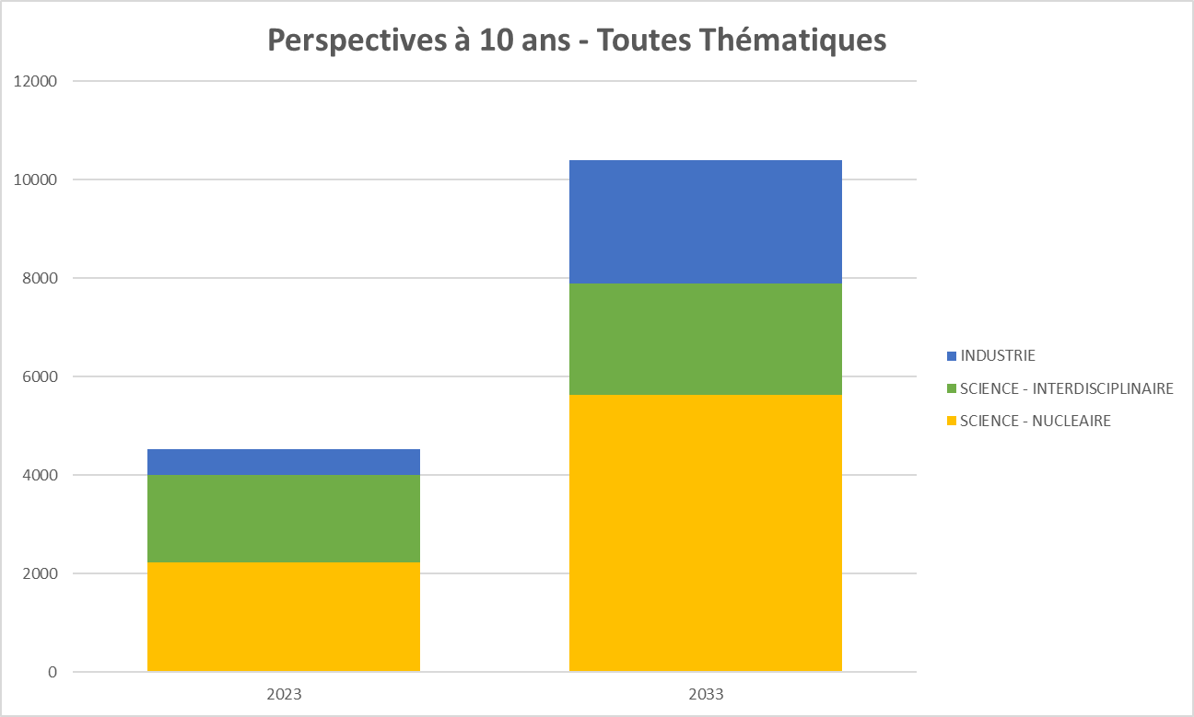
Accentuer le rayonnement scientifique
x5
x1,5
x2,5
Ambition :
Utilisation d’une très grande infrastructure de recherche pour augmenter l’ambition industrielle national tout en accentuant le rayonnement scientifique français

Slide 10
Organigramme technique
Projet SAGA
WP1 : Amélioration des conditions d’accueil technique
WP2 : Amélioration de l’organisation de l’exploitant GANIL
WP1.1 : Dosimétrie
WP1.2 : Faisceaulogie
WP1.3 : Amélioration
G41 - THE
WP1.4 : Adaptation
D1-ME
WP1.5 : Création
CIME - HE
WP1.6 : Création
2nde ligne THE
WP2.1 : Augmentation effectif exploit + MCO
WP2.2 : Organisation "applications industrielles"
WP3 : Bâtiment d’accueil SAGA
WP1.7 : Adaptation
NFS – 32&33

Slide 11
WP1 : Amélioration des conditions d’accueil technique
WP1.1 : Dosimétrie
Atouts :
WP1.2 : Faisceaulogie
Objectifs :
Opportunités :
WP1.4 :
Adaptation D1-ME
Offrir des faisceaux moyenne énergie avec une gamme d'intensité entre 10 et 10⁸p/s/cm²
WP1.5 :
Création CIME-0° - HE
Offrir un cocktail de faisceaux moyenne énergie avec une gamme d'intensité entre 10 et 10⁸p/s/cm²
WP1.6 :
Création 2nde ligne THE
Objectifs :
Atouts :
Objectifs :
Objectifs :
Definir les faisceaux les plus adaptés au besoins techniques de chacune des stations d'irradiations dans un compromis de simplicité et de répétabilité des réglages
Changement de faisceau dans un temp réduit (obj : 30min)
Atouts :
Developper une offre adaptée pour les clients
Atouts :
Faisceaux très différents disponibles au fil de l'eau
Pénétration dans le silicium importante pour de la ME
Pénétration dans le silicium importante/Irradiation dans l'air (compétitivité)
Collab scientifique en lien avec académiques (LPC Caen, Univ Montpellier - en cours de discussion)
Objectifs :
Developper une dosimétrie adaptée aux faisceaux des différentes stations et utilisable par des opérateurs technique
Developper une application web permettant de calculer les LET/RANGE dans le Silicium (intégration des couches composants)
Simplifier au maximum l'exploitation GANIL pour les applications industrielles
Haute intensité (jusqu'à 10⁸p/s/cm²)
Possibilité d'accueil "confidentiel" défense (dissociation physique des acteurs)
Fonctionnement en parallèle du faisceau principal
WP1.3 :
Amélioration G41 - THE
Objectifs :
Atouts :
Pénétration dans le silicium importante (compétitivité)
Agrandir la surface utile d'irradiation à 30x4cm
Fonctionnement en parallèle et décorrélé de GANIL
Irradiation dans l'air ou atm contrôlée
Irradiation dans l'air ou atm controlée
Offrir des faisceaux haute énergie avec une gamme d'intensité entre 10 et 10⁵p/s/cm²
Offrir des faisceaux haute énergie avec une gamme d'intensité entre 10 et 10⁵p/s/cm²
Développer un passeur d‘échantillons type G41
Opportunités :
Partenariat IJCLAB pour set-up expérimental
Opportunités :
Utiliser les moyens de détections "modernes"
Collab scientifique avec le CNES
Opportunités :
Capacité à changer de faisceau très rapidement
Faisceau pilote haute énergie
Optimiser les connectiques disponibles
Irradiation dans l'air
Salle d'acquisition séparée physiquement de celle de G41
Atouts :
Opportunités :
Opportunités :
Utilité directe quantifiable par les cliens habituels immédiate (adhésion immédiate)
Utilité directe quantifiable par les cliens habituels immédiate (adhésion immédiate)
Surface utile d'irradiation : 5x5cm
Surface utile d'irradiation : 2x2cm
Surface utile d'irradiation : 20x20cm
Partenariat SCIENTEAMA pour contrôle de la stabilité source
WP1.7 :
Adaptation NFS – 32&33
Objectifs :
Offrir des faisceaux de neutrons 14MeV très haute intensité
Développer des systèmes porte échantillons
Atouts :
Très haute intensité
Opportunités :
À définir avec domaine défense
Surface utile d'irradiation : 4π

Slide 12
WP2 : Amélioration de l’organisation de l’exploitant GANIL
WP2.1 : Augmentation effectif exploit+MCO
Objectifs :
WP2.2 : Organisation "Applications Industrielles"
Objectifs :
Augmentation du personnel pérenne pour garantir l'exploitation et le maintien en condition opérationnelle (MCO) (ITA groupes techniques DOD+DSTA pour tenue des astreintes et montée en puissance du mode GANIL//SPIRAL2)
Atouts :
Atouts :
Opportunités :
Personnels qualifiés qui détiennent des connaissances indispensables qui sauront gérer l'exploitation et maintenir l'installation en conditions opérationnelles
Augmentation du temps de fonctionnement faisceau (prorata dédié aux industriels automatiquement augmenté)
Augmentation du nombre de prestations possibles réalisables par le maintien de l'activité
Définition du partenariat industriel pour l'accueil des industriels
Mise en parallèle des 2 installations Ganil et Spiral-2
Organisation interne GANIL de l'accueil académique (Définition de la politique commerciale, Définition du rôle du User’s Office)
Révision des procédures de ventes du faisceau GANIL (industriels via partenariat industriels + académiques)
Augmentation du temps dédié à la recherche
Personnels qualifiés techniquement (Chargée de VALO, opérateurs VALO, assistant VALO, juriste VALO)
Montée en compétences d'un point de vue juridique et administratif
Opportunités :

Slide 13
WP3 : Bâtiment d’accueil SAGA
WP3 : Bâtiment d’accueil SAGA
Objectifs :
Organiser l'hébergement technique au plus près des stations expérimentales
Organiser l'hébergement des personnels pérennes
Atouts :
Proximité de l'INB
Opportunités :
Services supplémentaires proposés par le partenariat industriels (gain en attractivité)

Slide 14
Merci pour votre attention

